Slide 1
函数的连续性

Slide 2
一
函数的连续性
（一）函数y=f (x) 在点 处的连续性
1.增量
增量：
终值与初值的差
其值可正可负.
自变量在x₀处的增量：
函数y在点x₀处相应的增量：

Slide 3
2.函数在点 处的连续性
定义1.3.1 设函数y=f (x)在点x₀的某邻域内有定义，如果
则称函数 y=f (x)在点x₀连续，也称点x₀为函数y=f(x)的连续点．否则称间断点.

Slide 4
说明：
1. 函数 y=f (x)在点x₀连续的几何意义表示函数图形在x₀不断开.
0
2. 函数在一点连续实质就是:当自变量变化不大时, 函数值变化也不大.

Slide 5
定义1.3.2 设函数y=f (x)在点x₀的某邻域内有定义，如果
则称函数 y=f (x)在点x₀连续，也称点x₀为函数
y=f (x)的连续点．

Slide 6
函数y=f (x)在点x₀连续必须同时满足以下三个条件：
(1) 函数 y = f (x)在点x₀有定义；
(2) 极限
存在；
(3) 函数在 x₀ 处极限值等于函数值，即
例如：
故 在点 连续，
在点1处连续.

Slide 7

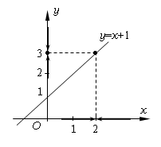
例1 讨论函数 f (x)=x+1在x=2处的连续性．
f (x)在x=2及其近旁有定义且f(2)=3;
解
f (x)在x =x₀及其近旁点是否有定义？若有定义， f(x₀)=？
？
所以，函数f (x) = x+1在x=2处连续.

Slide 8
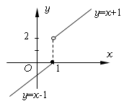
例2 讨论函数
在 x = 1 处的连续性．
解
f (x)在x=1处有定义且f (1)=0,
不存在.
因此函数 f (x) 在 x = 1 处不连续.

Slide 9
例3 讨论函数
在x = 0处的连续性．
f (x)在x = 0有定义且 f(0)=0;
解
不存在,
因此函数 f (x) 在 x = 0 处不连续.

Slide 10
练习 讨论函数
在 x = π/2 处的连续性．
f (x) 在x = π/2 有定义且 f (π/2) =1.
解
因此函数f(x)在x= π/2处左连续.
因此函数f(x)在x= π/2处右连续.
因此函数f(x)在x= π/2处连续.
因此函数f (x)在x = π/2处连续.

Slide 11
定义1.3. 3 设函数y=f (x)在(x₀-δ, x₀] 有定义，
且
称y = f (x) 在x₀处左连续.
设函数y = f (x) 在[x₀, x₀+ δ) 有定义，
且
称y = f (x) 在x₀处右连续.
由于
定理1.3. 1 函数 在点 处连续的充要条件是函数 在点 处既左连续又右连续.
得:

Slide 12
（二）函数y=f (x) 在区间上的连续性
定义1.3. 4 如果函数y=f(x)在开区间(a,b)内的每一点都连续，
称函数y=f(x)在开区间(a,b)内连续.
如果y=f (x) 满足
(1)在开区间(a, b)内连续;
(2)在左端点a处右连续,即
(3)在右端点b处左连续,即
那么称函数y=f (x)在闭区间[a, b]上连续.

Slide 13

若函数y=f(x)在某区间上连续,则称该区间为y = f (x) 的连续区间.
连续函数的图象是一条连续不间断的曲线．
基本初等函数在其定义域内都连续．

Slide 14
二
连续函数的运算
定理1.3. 2 （连续函数的四则运算）
若函数 f (x), g (x) 在点x₀处连续，则函数
f (x)±g(x) , f (x)·g(x) , f (x)/g(x)
在点 x₀ 处也连续．
注意：和、差、积的情况可以推广到有限个函数的情形．

Slide 15
定理1.3. 3 （复合函数的连续性）
设有复合函数y=f [ϕ (x)] ，若ϕ (x)在点x₀连续，且ϕ (x₀)=u_{0，}而函数f (u)在 u=u₀连续，则复合函数 y = f [ϕ (x)]在 x = x₀也连续．
例如，
内连续 ,
内连续 ,
内连续 .

Slide 16
推论 若 lim ϕ (x) = u₀，函数 y= f (u) 在
点 u₀ 处连续，则有:
这表明: 复合函数 满足推论条件时:
极限运算与函数运算可以交换次序，即

Slide 17
例如，求

Slide 18
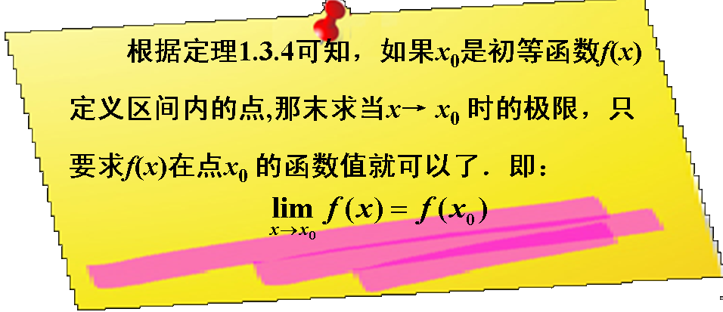
定理1.3. 4 初等函数在其定义区间内是连续的．
所谓定义区间，就是包含在定义域内的区间.

Slide 19
例4 计算
因为arcsin(lnx) 是初等函数，且x=e是它的定义区间
解
的右端点，
由定理1.3.3，有:

Slide 20
三
函数的间断点
例5 函数
考察x=1处的连续性.
函数在x=1处是否有定义？
有定义，且 f(1) = -1 .
是否存在？
存在，且
是否成立？
显然
所以x =1是f (x)的第一类间断点,且是可去间断点．

Slide 21
例6 函数
考察x = 0处连续性.
函数在x =0 处是否有定义？
有定义，且 f(0)=1 .
是否存在？
所以 不存在
所以x = 0 是 f (x) 的
第一类间断点, 且是 跳跃间断点．

Slide 22
第一类间断点：
函数f(x)在间断点x₀处的
左、右极限都存在.
可去间断点：
跳跃间断点：
第二类间断点：
函数f (x)在间断点x₀处的左、右
极限至少有一个不存在.

Slide 23
例7 函数 考察 x = 0处连续性.
函数在x=0处是否有定义？
无定义
是否存在？
所以x = 0 是 f (x) 的
第二类间断点, 且是 无穷间断点．

Slide 24
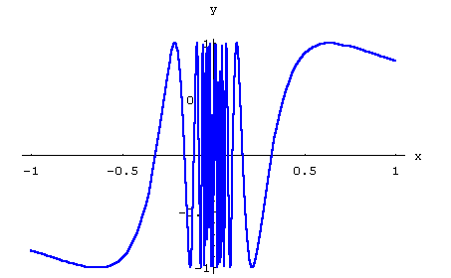
函数
考察x = 0处.
都不存在.
解
所以 x = 0是为 f (x) 的第二类间断点．
时, f (x)的值在-1
到1之间反复震荡,这时亦
称x = 0是f(x)的震荡间断点．

Slide 25
练习 判断 x = 0 为函数 的哪一类间断点.
解 因为该函数在 x = 0 处没有定义, 所以 x = 0 是它的间断点，
又因为
y
O
x
所以 x = 0 为该函数的第一类跳跃间断点 .

Slide 26
看图判断间断点的类型：

Slide 27
例8 讨论函数
的连续性，
如果有间断点，指出间断点类型．
f (x)是初等函数，它在其定义区间内连续，
解
因此我们只要找出 f (x)没有定义的那些点．
显然, f (x) 在点x = -1, x = 0 处没有定义, 故 f (x)在区间(-∞,-1) , (-1,0), (0,+ ∞) 内连续, 在点 x = -1，x= 0 处间断．

Slide 28
在点x =-1处：
x = -1是为f (x)的第一类可去间断点．
在点 x = 0 处：
x = 0 是为f (x) 的第二类间断点，且是无穷间断点．

Slide 29
例9 讨论函数
在x = 0与x = 1处的连续性．
因为x=1是连续区间[0,2]内的一点，且1-x
解
是初等函数，
因此 x =1是f (x)的连续点；
在点x = 0处，因为
所以
不存在，
因此 x = 0 是f (x)的
间断点，且是第一类跳跃间断点．

Slide 30
连续性及间断点内容小结:
讨论函数f (x)的连续性时，(1)若f (x)是初等函数，则由“初等函数在其定义区间内连续”的基本结论，只要找出f (x)没有定义的点以及定义域内的孤立点，这些点就是f (x)的间断点．
(2)若f (x)是分段函数，则在分界点处往往要从左、右极限入手讨论极限、函数值等，根据函数的点连续性定义去判断；在非分界点处，根据该点所在子区间上函数的表达式，按初等函数进行讨论．

Slide 31
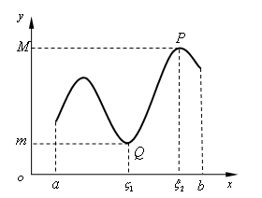
四
闭区间上连续函数的性质
（一）有界性与最大值最小值定理
定理1.3.5(有界性与最大值与最小值定理)若函数 f (x)在闭区间[a,b]上连续，则函数f (x)在闭区间[a, b]上有界且一定能取得它的最大值和最小值．
即在[a, b]上至少存在点 ξ₁ 和 ξ₂，使得对于[a, b]上的一切 x 值，有f (ξ₁)≤f (x)≤ f (ξ₂)，这样的函数值 f (ξ₂) 和 f (ξ₁)分别叫做函数 f (x) 在区间[a,b]上的最大值和最小值.

Slide 32
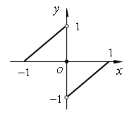
注意条件: (1) 闭区间； (2) 连续函数.
如果两个条件不全满足,结论未必成立.
考察以下两例:
y=tanx在区间 (-π/2, π/2);
32

Slide 33
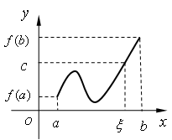
（二）介值定理与根的存在定理
定理1.3.6 (介值定理) 若函数 f (x)在闭区间[a, b]连续, 且 f (a) ≠ f (b) ,则对介于f (a)与f (b)之间的任意实数c，在(a, b)内至少存在一点ξ，使 f (ξ ) = c（a< ξ <b）成立．

Slide 34
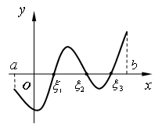

定理1.3.7 (根的存在定理) 如果函数f(x)在闭区间 [a,b]上连续，且 f (a)·f (b) <0 ，则方程f (x)=0 在(a, b)内至少存在一个实根 ξ ，即在区间(a, b)内至少有一点 ξ ，使 f (ξ ) =0 ．
说明 ：连续曲线y=f (x)的端点在x轴的两侧时，曲线与x轴至少相交一次。

Slide 35
例10 证明方程 x⁴ -4x +2 = 0 在区间(1,2)内至少有一个实根．
设
解
① 因为f (x)是初等函数，所以f (x) 在 [1,2]上连续;
② f (1) = -1< 0, f (2) = 10 > 0.
由根的存在定理可知，至少存在一点ξ ∈(1,2)，使得f (ξ ) =0 ．这表明所给方程在(1,2)内至少有一个实根．

Slide 36
练习 证明方程 x³ + 1 =4x² 在 (0, 1) 内至少有一个实根.
证 设 f (x) = x³ - 4x² + 1，由于它是初等函数，所以它在 [0, 1] 上连续,且 f (0) = 1 > 0， f (1) = - 2 < 0，
因此由推论可知，至少存在一点 c ∈ (0, 1) ，
使得 f (c) = 0.
这表明所给方程在 (0, 1) 内至少有一个实根 .

